Slide 1
Serviço de Autenticação Distribuído
André Vieira A78322
Eduardo Rocha A77048
Ricardo Neves A78764

Slide 2
Introdução

Slide 3

Oauth 2.0
Estrutura de autorização que permite que as aplicações obtenham acesso limitado às contas de usuários em um serviço HTTP.
Proprietário do Recurso (Usuário)
Servidor de Autorização
Servidor de Recurso
Cliente (Aplicação)

Slide 4
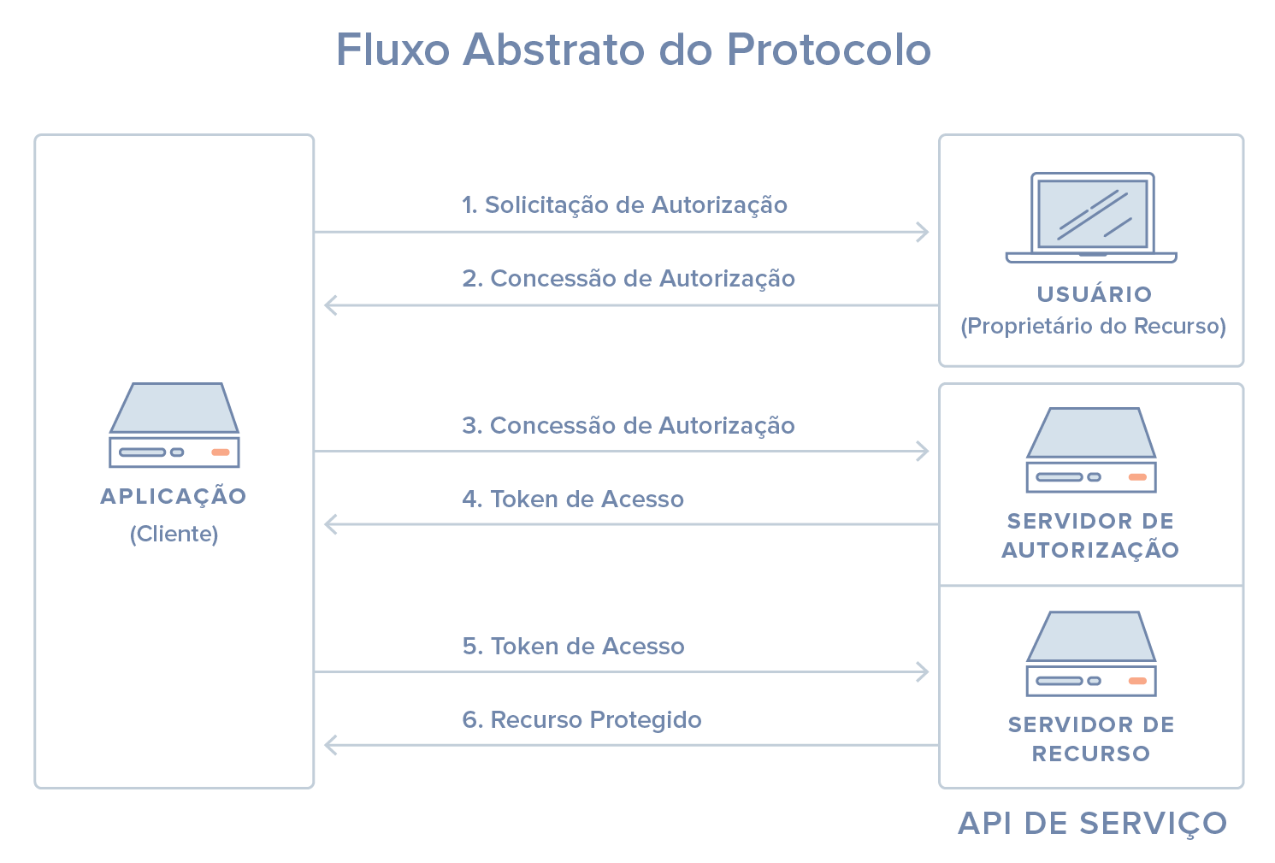
Oauth 2.0

Slide 5




Contas Disponíveis

Slide 6

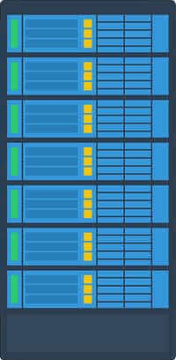






Esquema

Slide 7
Conclusões e Trabalho Futuro

Slide 8
Serviço de Autenticação Distribuído
André Vieira A78322
Eduardo Rocha A77048
Ricardo Neves A78764

